Slide 1

NÁZEV ŠKOLY: | ZÁKLADNÍ ŠKOLA TIŠICE, okres MĚLNÍK
AUTOR: | Mgr. Marcela Lazáková
NÁZEV: | VY_32_INOVACE_04_PRVOUKA I. ROČNÍK_LISTNATÉ STROMY
ČÍSLO PROJEKTU: | CZ.1.07/1.4.00/21.3130

Slide 2
ANOTACE: | Prezentace seznamuje se známými listnatými stromy, které se vyskytují v obci a zaměří se na jejich typické znaky.
JAZYK: | Čeština
OČEKÁVANÝ VÝSTUP: | Pojmenuje a popíše známé jehličnaté stromy a jejich nápadné určující znaky a uvede místo výskytu ve známé lokalitě.
KLÍČOVÁ SLOVA: | lípa, javor, dub, jírovec maďal, bříza, buk
DRUH UČEBNÍHO MATERIÁLU: | Prezentace
DRUH INTERAKTIVITY: | Výklad
CÍLOVÁ SKUPINA: | Žák
STUPEŇ A TYP VZDĚLÁNÍ: | Základní vzdělávání – první stupeň
TYPICKÁ VĚKOVÁ SKUPINA | 6 - 8 let

Slide 3
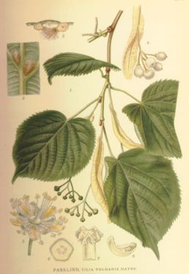
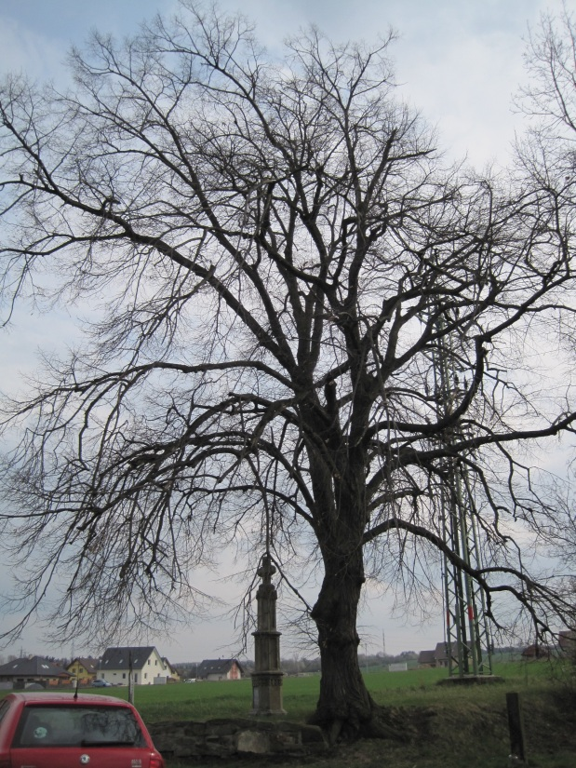
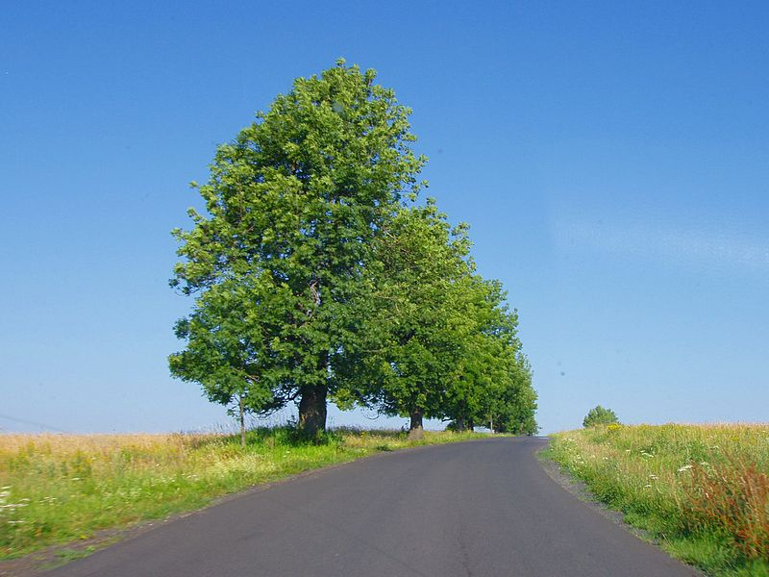
LÍPA

Slide 4
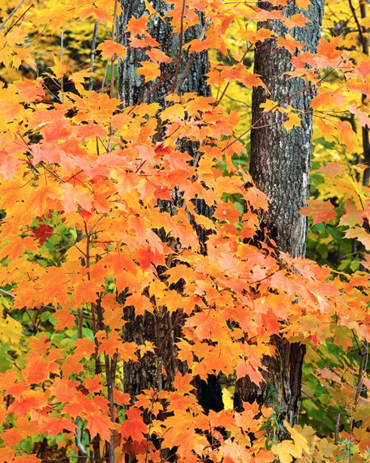
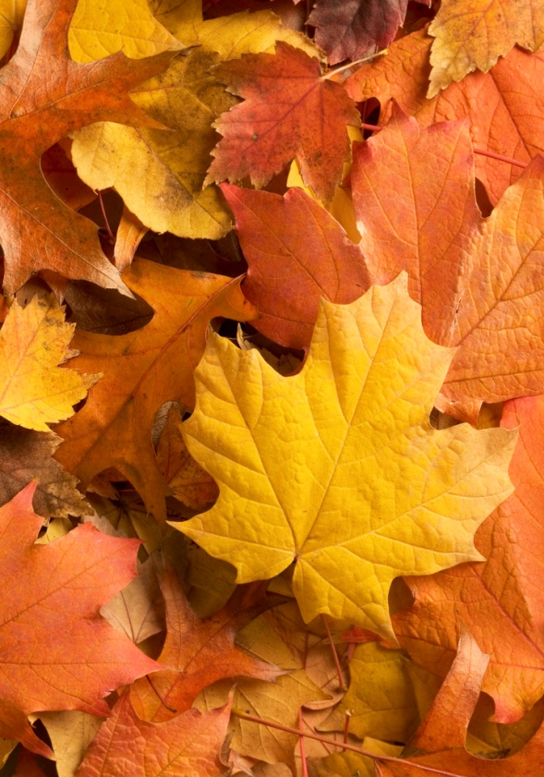
JAVOR

Slide 5
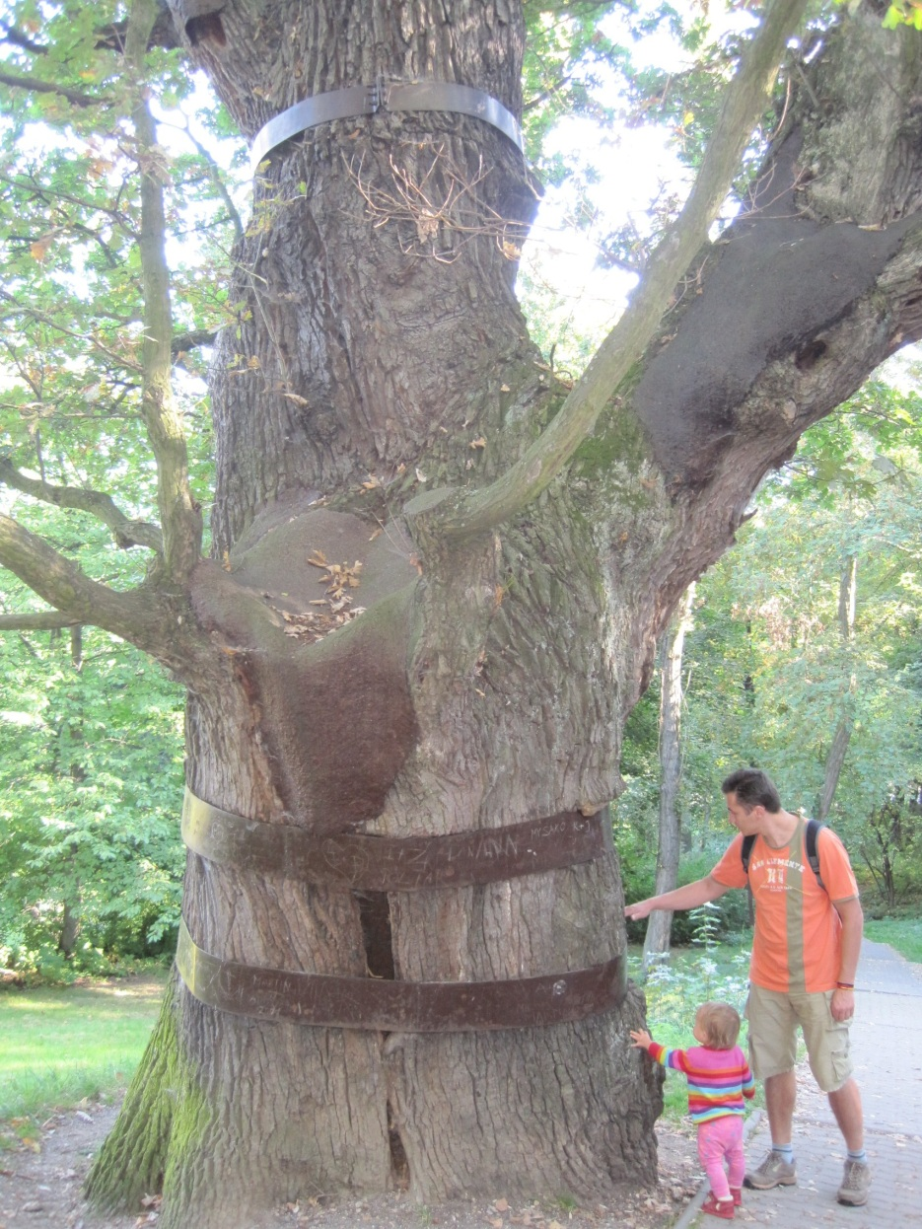
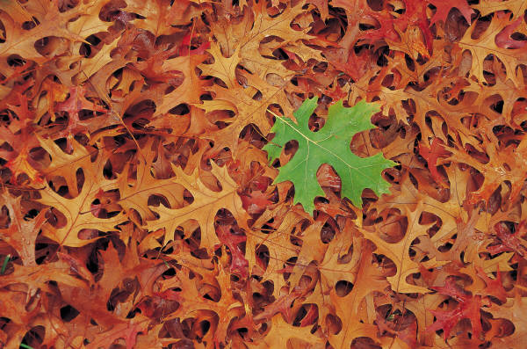
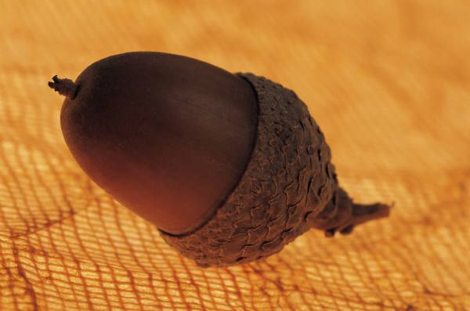
DUB
ŽALUD

Slide 6
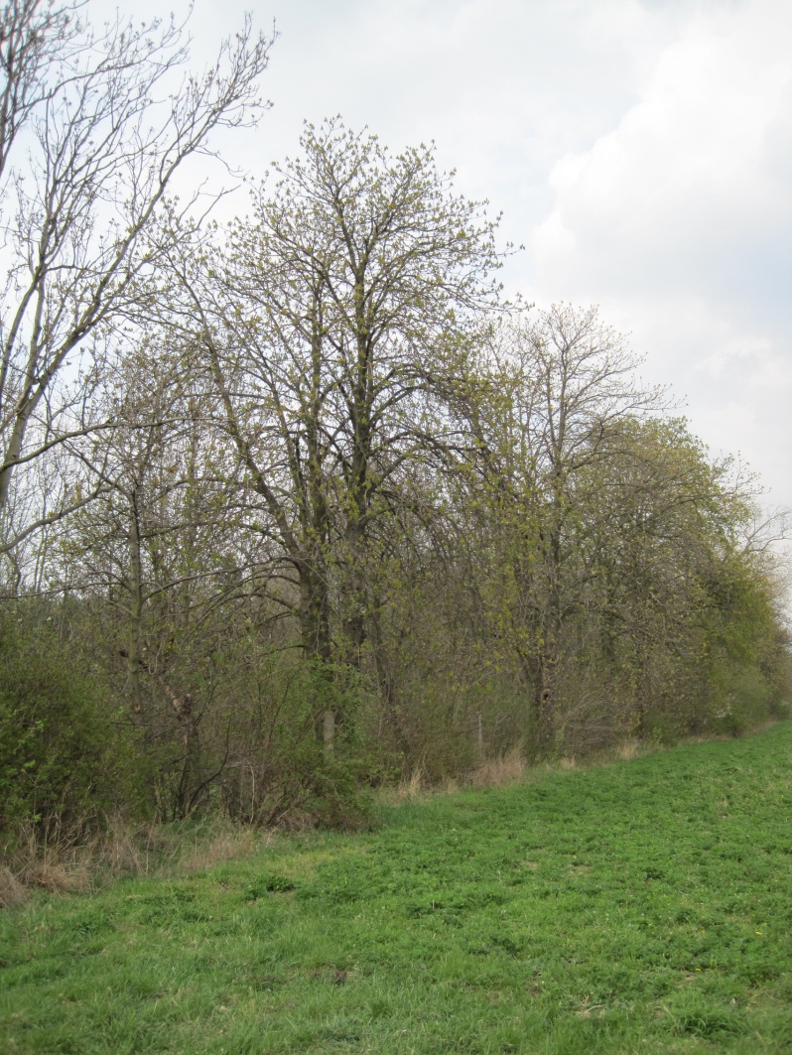
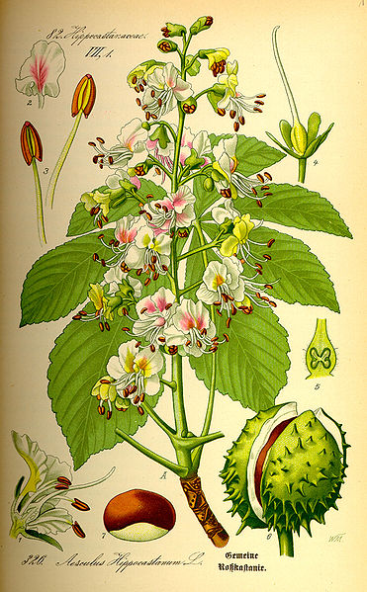
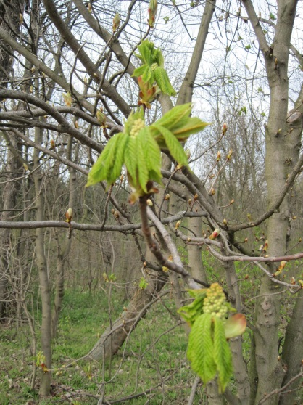
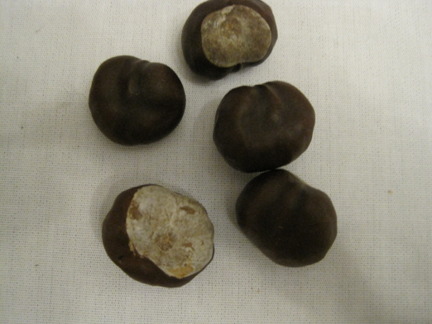
JÍROVEC MAĎAL
KAŠTAN

Slide 7
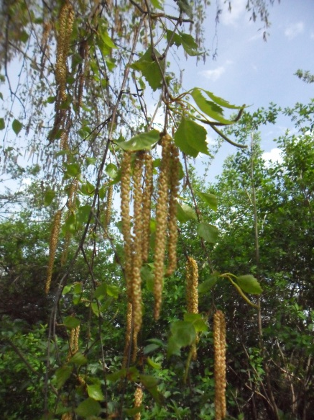
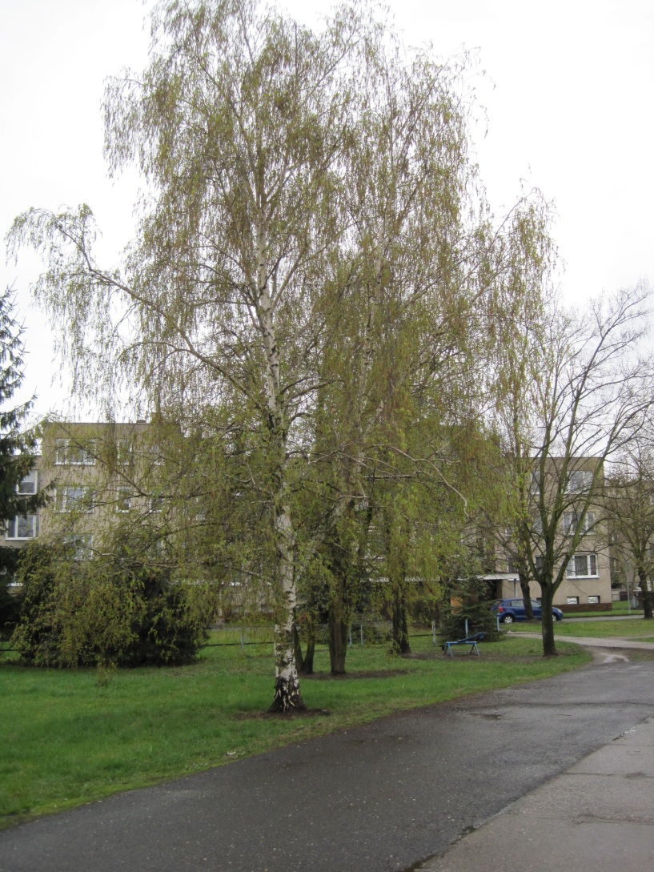
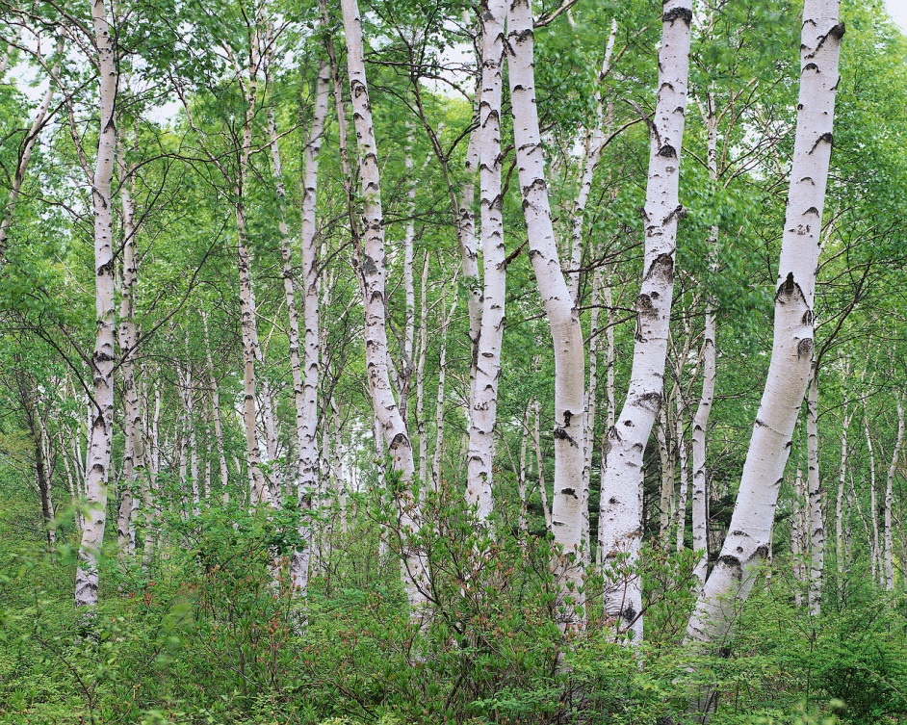
BŘÍZA

Slide 8
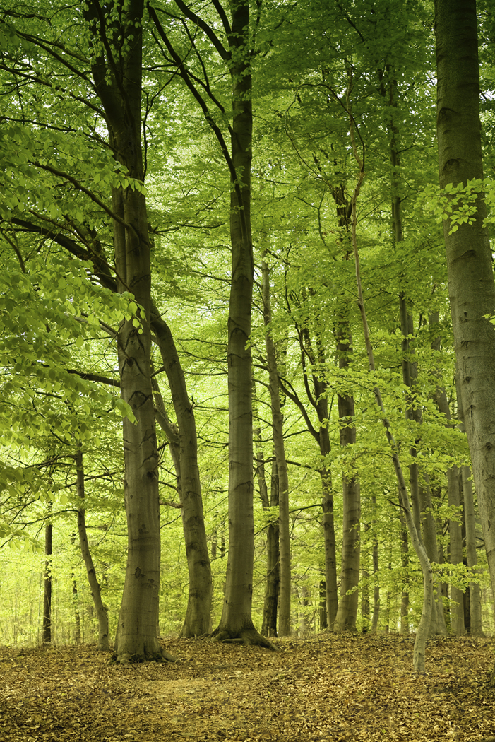
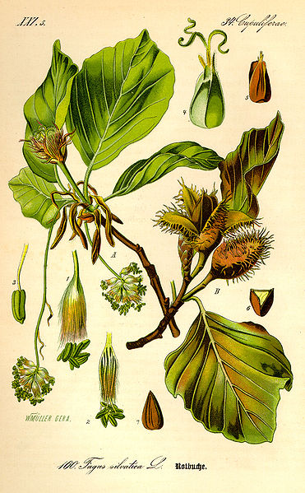
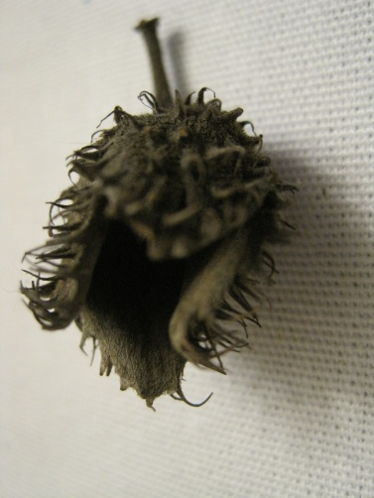
BUK
BUKVICE

Slide 9

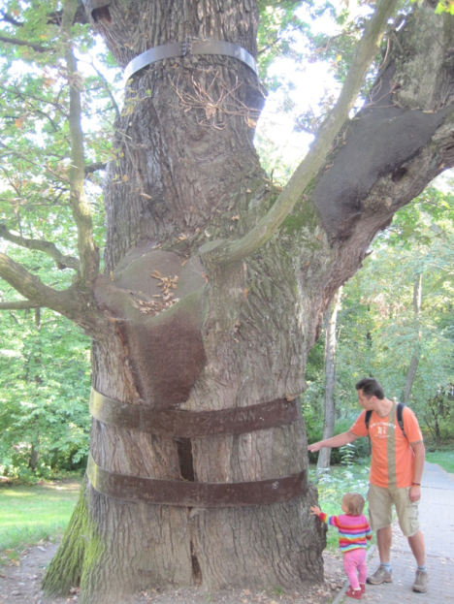

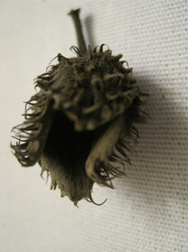
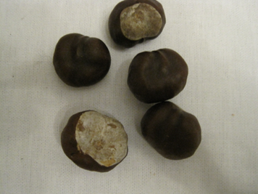

JE TO SPRÁVNĚ?

Slide 10
Použité zdroje:
http://upload.wikimedia.org/wikipedia/commons/thumb/b/b7/Tilia_x_vulgaris_parklind.jpg/258px-Tilia_x_vulgaris_parklind.jpg
http://cs.wikipedia.org/wiki/Soubor:Lipa_rada.jpg
htpp://cs.wikipedia.org/wiki/Soubor:Illustration_Aesculus_hippocastanum0.jpg
http://cs.wikipedia.org/wiki/Soubor:Illustration_Fagus_sylvatica0.jpg
vlastní fotografie
ostatní obrázky jsou z galerie Office
[cit. 2011-09-13].

